Slide 1

algoritmos i
Ing. Mauricio Vásquez Carbonell

Slide 2


Slide 3
Antes de continuar
¿Qué es un Algoritmo?
¿Qué programas hay para crear algoritmos?

Slide 4
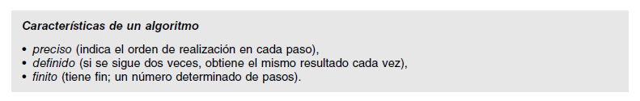
algoritmo
La palabra algoritmo se deriva de la traducción al latín de la palabra Alkhô-warîzmi, nombre de un matemático y astrónomo árabe que escribió un tratado sobre manipulación de números y ecuaciones en el siglo IX. Un algoritmo es un método para resolver un problema mediante una serie de pasos precisos, definidos y finitos.

Slide 5
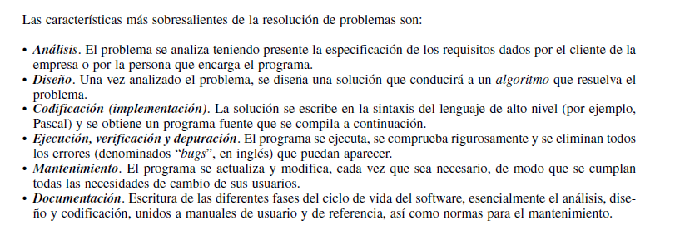
FASES EN LA RESOLUCIÓN DE PROBLEMAS

Slide 6
algoritmo
Un algoritmo debe producir un resultado en un tiempo finito. Los métodos que utilizan algoritmos se denominan métodos algorítmicos, en oposición a los métodos que implican algún juicio o interpretación que se denominan métodos heurísticos. Los métodos algorítmicos se pueden implementar en computadoras; sin embargo, los procesos heurísticos no han sido convertidos fácilmente en las computadoras.

Slide 7
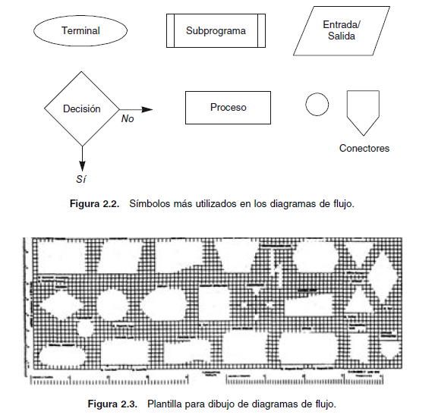

Slide 8
pseudocódigo
El pseudocódigo es una herramienta de programación en la que las instrucciones se escriben en palabras similares al inglés o español, que facilitan tanto la escritura como la lectura de programas. En esencia, el pseudocódigo se puede definir como un lenguaje de especificaciones de algoritmos.

Slide 9
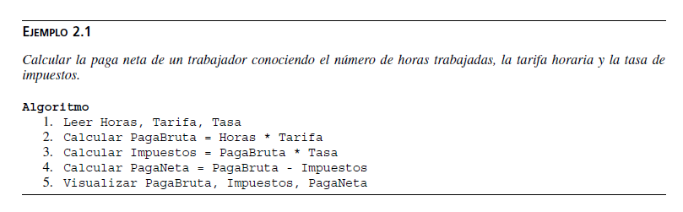

Slide 10
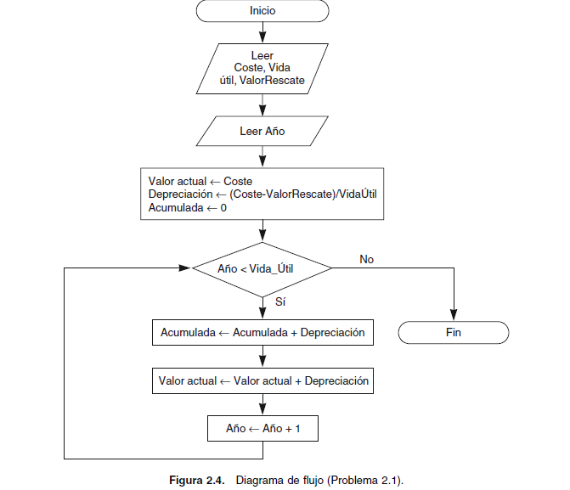

Slide 11
Codificación de un programa
La codificación es la escritura en un lenguaje de programación de la representación del algoritmo desarrollada en las etapas precedentes. Dado que el diseño de un algoritmo es independiente del lenguaje de programación utilizado para su implementación, el código puede ser escrito con igual facilidad en un lenguaje o en otro.

Slide 12
Compilación y ejecución de un programa
El programa fuente debe ser traducido a lenguaje máquina, este proceso se realiza con el compilador y el sistema operativo que se encarga prácticamente de la compilación.
Si tras la compilación se presentan errores (errores de compilación) en el programa fuente, es preciso volver a editar el programa, corregir los errores y compilar de nuevo. Este proceso se repite hasta que no se producen errores, obteniéndose el programa objeto que todavía no es ejecutable directamente

Slide 13
Compilación y ejecución de un programa
Suponiendo que no existen errores en el programa fuente, se debe instruir al sistema operativo para que realice la fase de montaje o enlace (link), carga, del programa objeto con las bibliotecas del programa del compilador. El proceso de montaje produce un programa ejecutable.

Slide 14
Verificación y depuración de un programa
La verificación o compilación de un programa es el proceso de ejecución del programa con una amplia variedad de datos de entrada, llamados datos de test o prueba, que determinarán si el programa tiene o no errores (“bugs”).

Slide 15
Verificación y depuración de un programa
La depuración es el proceso de encontrar los errores del programa y corregir o eliminar dichos errores.

Slide 16
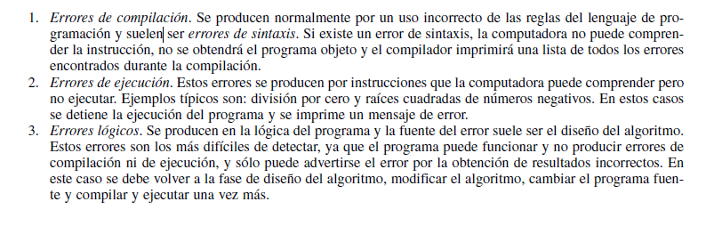
Verificación y depuración de un programa
Cuando se ejecuta un programa, se pueden producir tres tipos de errores:

Slide 17
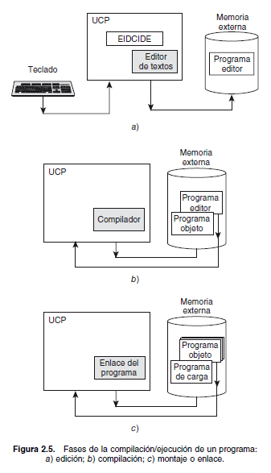

Slide 18
Documentación y mantenimiento
La documentación de un problema consta de las descripciones de los pasos a dar en el proceso de resolución de dicho problema. La importancia de la documentación debe ser destacada por su decisiva influencia en el producto final.

Slide 19
Documentación y mantenimiento
La documentación de un programa puede ser interna y externa. La documentación interna es la contenida en líneas de comentarios. La documentación externa incluye análisis, diagramas de flujo y/o pseudocódigos, manuales de usuario con instrucciones para ejecutar el programa y para interpretar los resultados.

Slide 20
Tipos de programación
PROGRAMACIÓN MODULAR
La programación modular es uno de los métodos de diseño más flexible y potente para mejorar la productividad de un programa. En programación modular el programa se divide en módulos (partes independientes), cada uno de los cuales ejecuta una única actividad o tarea y se codifican independientemente de otros módulos.

Slide 21
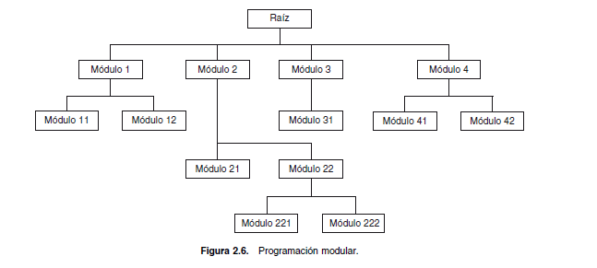

Slide 22
Tipos de programación
PROGRAMACIÓN ESTRUCTURADA
C, Pascal, FORTRAN, y lenguajes similares, se conocen como lenguajes procedimentales (por procedimientos). Es decir, cada sentencia o instrucción señala al compilador para que realice alguna tarea: obtener una entrada, producir una salida, sumar tres números, dividir por cinco, etc.

Slide 23
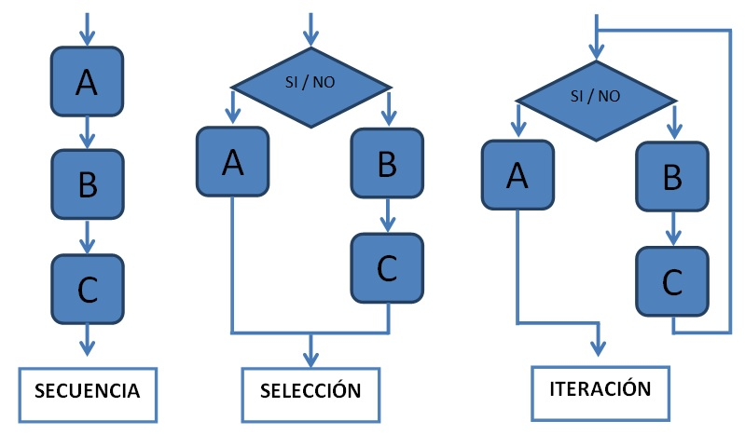

Slide 24
Tipos de programación
PROGRAMACIÓN ORIENTADA A OBJETOS
Al contrario que la programación procedimental que enfatiza en los algoritmos, la POO enfatiza en los datos. En lugar de intentar ajustar un problema al enfoque procedimental de un lenguaje, POO intenta ajustar el lenguaje al problema. La idea es diseñar formatos de datos que se correspondan con las características esenciales de un problema.

Slide 25
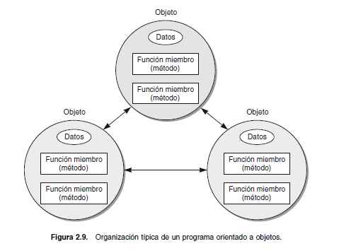

Slide 26
CONCEPTO Y CARACTERÍSTICAS DE ALGORITMOS
El objetivo fundamental es enseñar a resolver problemas mediante una computadora. El programador de computadora es antes que nada una persona que resuelve problemas, por lo que para llegar a ser un programador eficaz se necesita aprender a resolver problemas de un modo riguroso y sistemático. A lo largo de todo este libro nos referiremos a la metodología necesaria para resolver problemas mediante programas, concepto que se denomina metodología de la programación. El eje central de esta metodología es el concepto, ya tratado, de algoritmo.

Slide 27
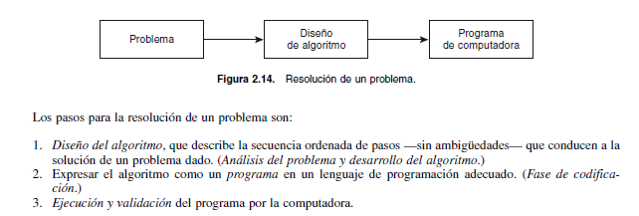

Slide 28
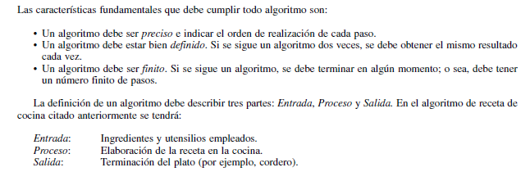

Slide 29
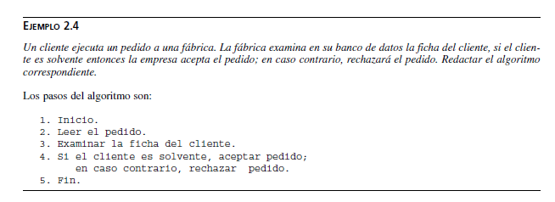

Slide 30
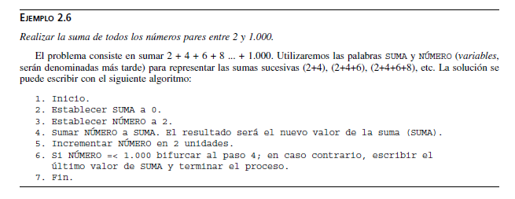

Slide 31
Escritura de un código
Pseudocódigo
Diagramas de flujo
Diagramas de Nassi-Schneiderman (N-S)

Slide 32
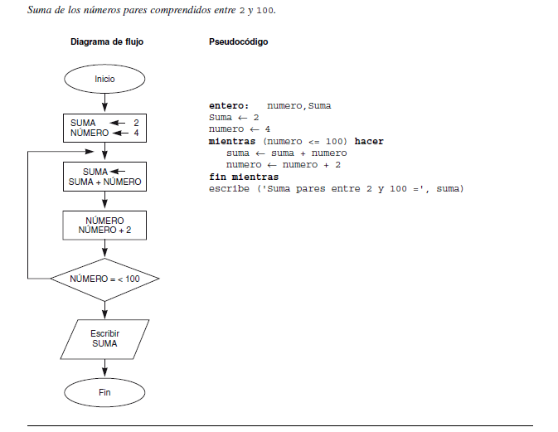

Slide 33
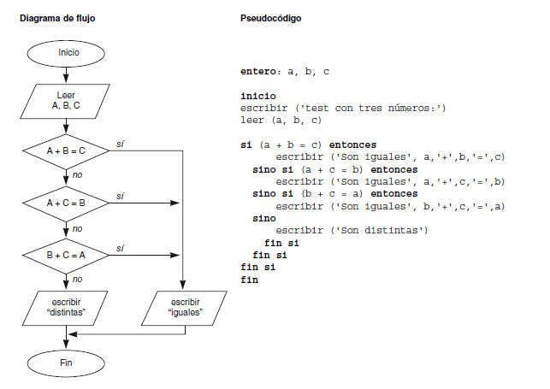

Slide 34
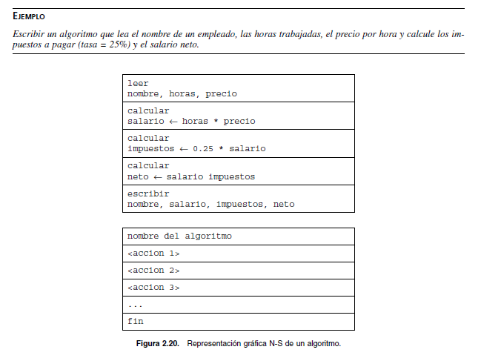

Slide 35
MUCHAS GRACIAS!!!!

